Slide 1
Condução Elétrica em Sólidos
Capítulo 41 – Halliday, Resnick, Walker
Lucas Sigaud – Universidade Federal Fluminense
Física IV – 2016.2

Slide 2
Propriedades Físicas dos Materiais
Problema: entender as propriedades elétricas, magnéticas, ópticas, estruturais, etc dos materiais a partir das interações de seus constituintes microscópicos.
Principal fator: estrutura eletrônica.
Quais os mecanismos através dos quais um material conduz, ou não, eletricidade?
Não há resposta exata:
  Hidrogênio: resolver a equação de Schrödinger para um elétron (exata)
  Átomos com Z elétrons: resolver a equação de Schrödinger para Z elétrons (aproximação)
  Sólido: resolver a equação de Schrödinger para ~ 10²³ elétrons (impraticável!!!)

Slide 3
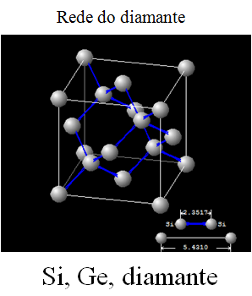
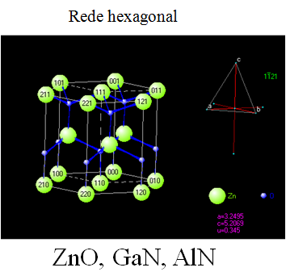
Sólidos Cristalinos
Sólidos cristalinos: átomos estão dispostos em uma estrutura periódica (rede cristalina)
Tijolo fundamental: célula unitária

Slide 4
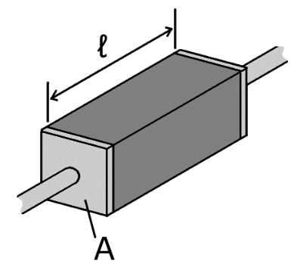
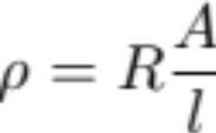

Propriedades Elétricas de Sólidos
Propriedades elétricas relevantes de sólidos:
  Resistividade ρ à temperatura ambiente (unid: Ω.m)
  Coeficiente de temperatura da resistividade: α (unid: K⁻¹)
  Concentração de portadores de carga: n
  = número de portadores de carga por unidade de volume (unid: m⁻³)

Slide 5
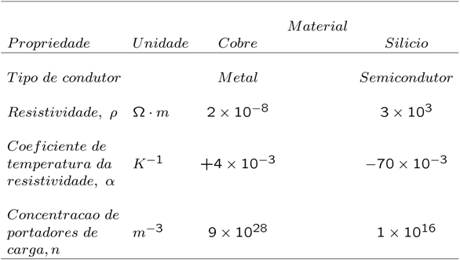
Propriedades Elétricas de Sólidos
Os valores e comportamentos dessas propriedades nos permitem classificar a maioria dos sólidos em 3 categorias:
  Metal, isolante, ou semicondutor
Diamante
Isolante
10¹⁶
Pergunta chave: O que causa um diamante ser um isolante, o cobre um metal e o silício um semicondutor?

Slide 6
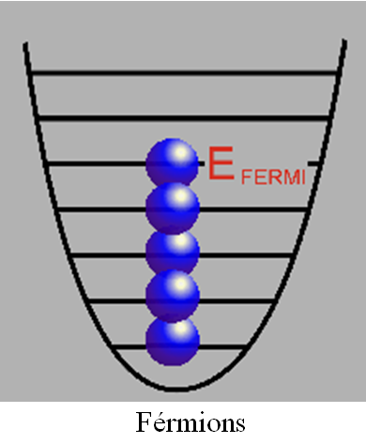
Níveis de Energia
(ex: Cobre Z = 29)
4p
E
4s
3d
3p
3s
Partículas que obedecem o Princípio de Exclusão de Pauli (como os elétrons) são chamadas férmions. O nível mais alto de energia ocupado no estado fundamental do sistema é chamado energia de Fermi, ou E_{F}
2p
2s
1s

Slide 7
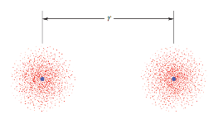
Níveis de Energia
4p
E
4s
3d
3p
3s
2p
2s
1s
Para 2 átomos distantes (r grande), o nível de Fermi é o mesmo de 1 átomo

Slide 8
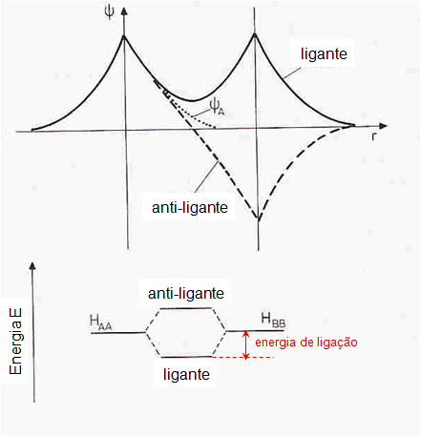
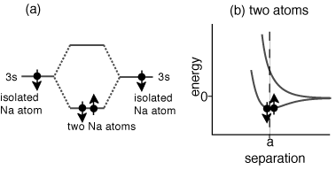
Níveis de Energia
Aproximando dois átomos:
Cada orbital atômico se separa em dois orbitais moleculares:
LIGANTE e ANTILIGANTE
Energia em função da separação interatômica

Slide 9
Níveis de Energia
Átomo isolado (Cobre)
“Molécula”
4s
3d

Slide 10
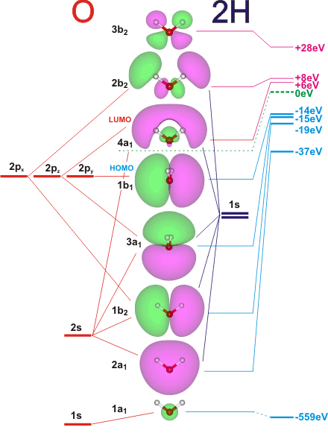
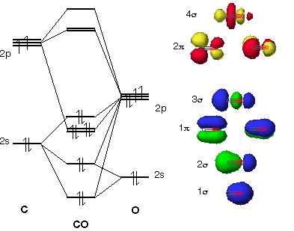
Níveis de Energia
H₂O

Slide 11
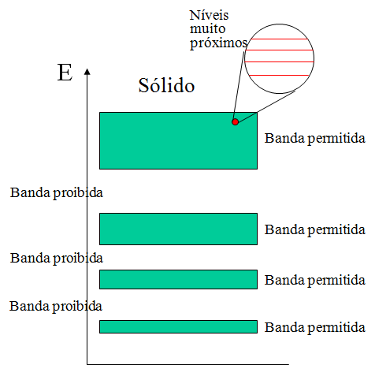
Níveis de Energia
Sólido: ~ 10²³ átomos de cobre → cada nível atômico se desdobra em 10²³ níveis
Níveis de energia muito próximos formam bandas de energia
Tipicamente: bandas têm alguns eV de espessura, sepadas tb por alguns eV. Dentro de cada banda separação é ~10⁻²⁴ eV

Slide 12
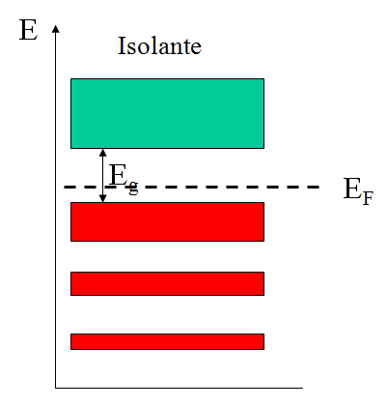
Isolantes
Sistema isolante: ao aplicar uma diferença de potencial, não há corrente elétrica apreciável.
Explicação: o nível mais alto de energia preenchido (energia de Fermi E_{F}) corresponde ao topo da última banda totalmente ocupada no estado fundamental (banda de valência)
Primeira banda desocupada (banda de condução) está separada por uma energia E_{g} (band gap) muito maior que kT (energia térmica)
Dessa forma, não há “espaço” para os elétrons “caminharem” pelo sistema
Banda de condução
Banda de valência

Slide 13
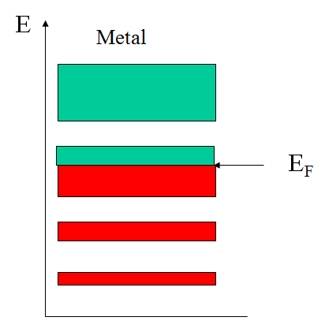
Metais: Condutores
Explicação: neste caso, o nível mais alto de energia preenchido no estado fundamental (energia de Fermi E_{F}) está no meio de uma banda parcialmente ocupada (banda de condução)
Dessa forma, ao aplicarmos uma diferença de potencial há uma corrente elétrica, já que há níveis de energia ligeiramente acima dos ocupados para que os elétrons “caminhem” pelo sistema.

Slide 14
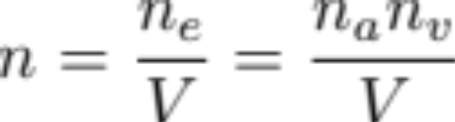
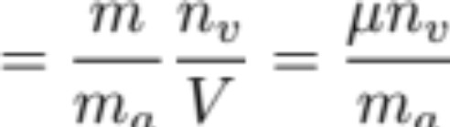
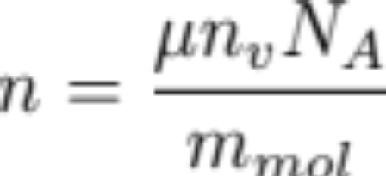
Metais: cálculo de n
n_{e} = núm. de elétrons de condução na amostra
Quantos elétrons de condução existem na amostra?
n_{a} = núm. de átomos na amostra
n_{e} = n_{a} . n_{v}
n_{v} = núm. de elétrons de valência por átomo
Concentração de portadores (elétrons de condução) n:
V = volume da amostra
m = massa da amostra
m_{a} = massa atômica = m / n_{a}
μ = densidade da amostra = m / V
N_{A} = número de Avogadro = 6,02x10²³
m_{mol} = massa de 1 mol = N_{A} m_{a}

Slide 15
Metais: cálculo de n
Quantos elétrons de condução existem na amostra?
Ex: Cobre
  μ = 8,96 x 10³ kg/m³
  m_{mol} = 63,546 x 10⁻³ kg/mol
  n_{v} ~ 1
n_{e} = n_{a} . n_{v}
Concentração de portadores (elétrons de condução) n:
n ~ 8,5 x 10²⁸
bate bem com valor experimental…

Slide 16
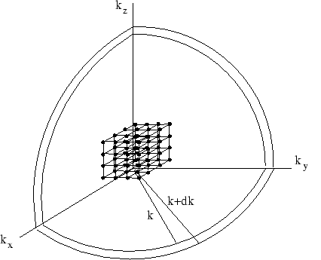




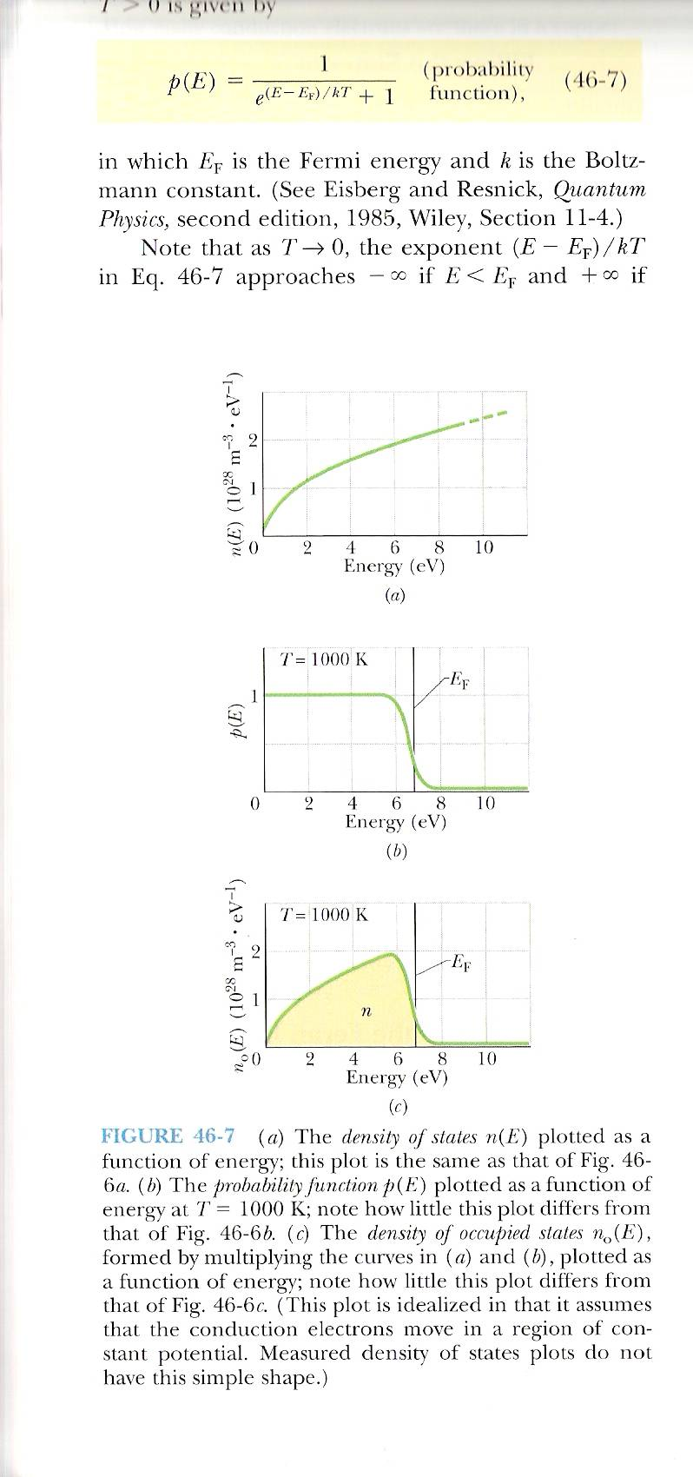

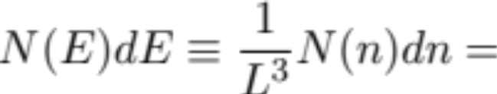

Metais: contando estados
Modelo: ELÉTRONS LIVRES em um potencial tipo ‘caixa ‘rigida’ 3D
Quantos estados quânticos existem?
Quantos estados existem por unidade de volume no intervalo de energias entre E e E + dE?
Elétrons confinados em uma caixa 3D:

Slide 17
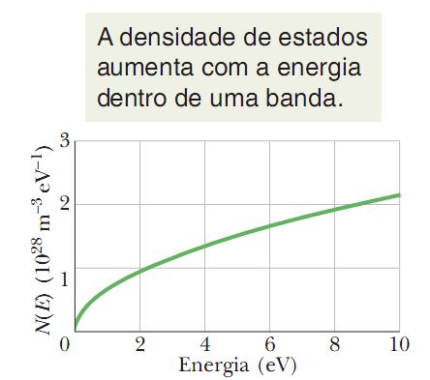
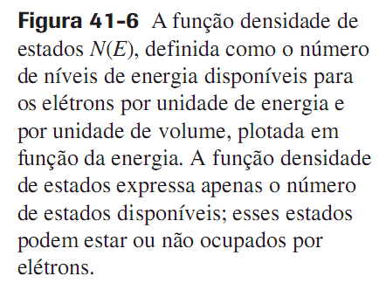

Metais: contando estados

Slide 18
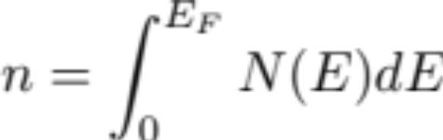


Metais: energia de Fermi
A integral de N(E)dE dá o número de elétrons de condução por unidade de volume do material. Para T = 0, a integral deve ser tomada de E = 0 até E_{F} , já que cada um dos estados nessa faixa de energia estão ocupados por um elétron.
(Número de estados ocupados por unidades de volume para todas as energias entre E = 0 e E = E_{F} )
Para o Cobre - cálculo: 7,1eV; experimental: 7,0eV

Slide 19
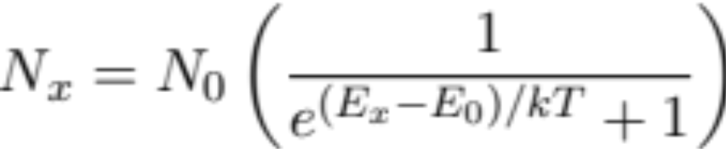
Metais: temperatura T > 0
Um sistema de átomos em equilíbrio térmico à temperatura T é continuamente excitado e desexcitado pelo ambiente, mas o número de átomos excitados em um nível com energia E_{x} e’ praticamente fixo e
segue a Estatística de Fermi-Dirac
E_{x}
E₀
onde k = 8,617 × 10⁻⁵ eV / K (constante de Boltzmann)

Slide 20



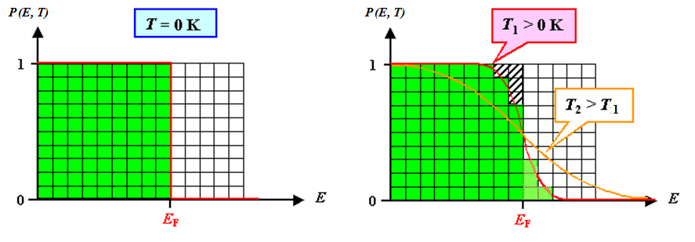
Metais: temperatura T > 0
    Probabilidade de Ocupação:
Para T = 0:
  Se E < E_{F} → e^{-∞} = 0 → P(E) = 1
  Se E > E_{F} → e∞ → P(E) = 0
Para T > 0:
  Se E – E_{F} >> kT:
  Se E – E_{F} = 0: P (E) = 1/2
  Se E_{F} – E >> kT:

Slide 21
Metais: temperatura T > 0
O que ocorre com a distribuição de elétrons em um metal quando T aumenta?
  Elétrons próximos ao nível de Fermi ganham uma energia cinética adicional (de origem térmica) da ordem de E = k_{B}T. Isso modifica a distribuição de elétrons próximo ao nível de Fermi.
  O número de portadores de carga não é afetado substancialmente (os elétrons já estão na banda de condução)
  Rede de íons vibra mais – aumentam as colisões entre elétrons e íons – aumenta a resistência → daí o sinal (+) para α.

Slide 22

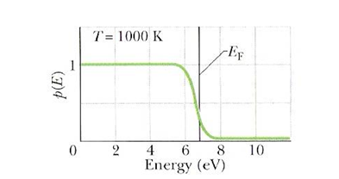
Metais: estados ocupados
Quantos estados ocupados existem?

Slide 23

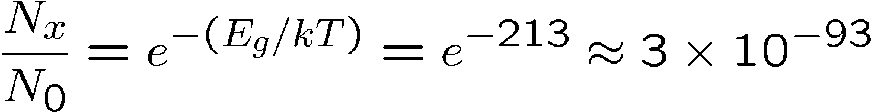
Isolantes: temperatura T > 0
E_{x}
E₀
onde k = 8,617 × 10⁻⁵ eV / K (constante de Boltzmann)
Obs: se E_{x} – E₀ >> kT, então
Exemplo: no diamante, E_{x} - E₀ = E_{g} = 5,5 eV. Mas p/ T = 300K: kT~0,026eV
Como só há ~10²³ elétrons, essencialmente nenhum irá ser excitado termicamente para a banda de condução

Slide 24
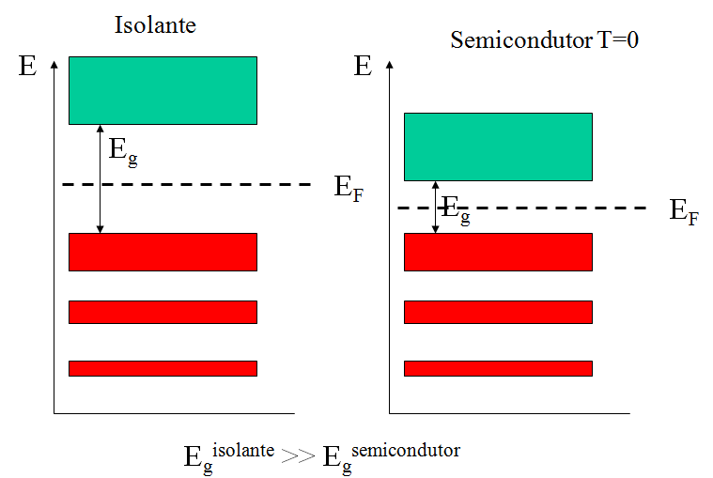
Semicondutores
À 1ª vista são como isolantes: para T = 0:
A última banda ocupada está totalmente ocupada (banda de valência)
A primeira banda desocupada (banda de condução) está separada por uma energia E_{g} (band gap).
Diferença Fundamental:
num semicondutor típico, E_{g} ≲ 2eV, bem menor que num isolante (onde E_{g} vale alguns eV )
Parece pouco, mas isso faz uma diferença colossal!

Slide 25
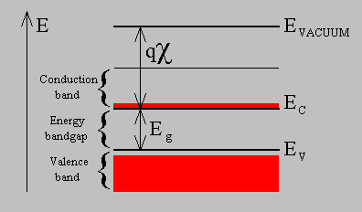
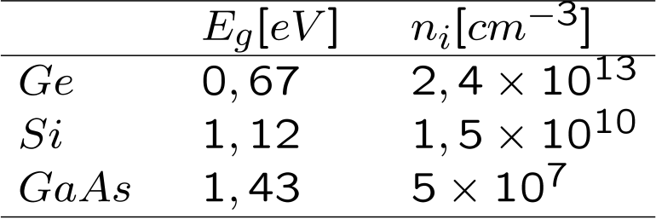
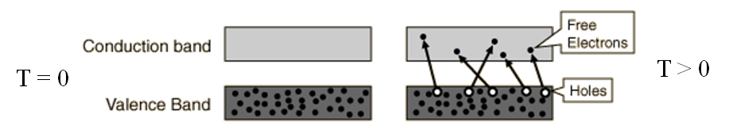
Semicondutores
Para T > 0:
A probabilidade que um elétron, por agitação térmica, passe para um estado da banda de condução não é desprezível no caso do semicondutor.
Condução por elétrons e buracos!

Slide 26
Propriedades Elétricas de Sólidos
Comparando novamente as propriedades de
Metais, isolantes, e semicondutores
 | Metal | Semicondutor | Isolante
Exemplo | Cobre | Silício | Diamante
Resistividade ρ | ~ 10⁻⁸ Ω.m | ~ 10³ Ω.m | ~ 10¹⁶ Ω.m
Band gap Ε_{g} | n/a | pequeno (E_{g} ~ 0 – 2 eV) | grande (E_{g} ≳ 2 eV)
Coeficiente de temperatura da resistividade α | positivo | negativo | desprezível
Concentração de portadores n | ~ 10²⁶ m⁻³ | ~ 10¹⁵ m⁻³ | desprezível

Slide 27
Propriedades Elétricas de Sólidos
Comparando novamente as propriedades de
Metais, isolantes, e semicondutores
 | Metal | Semicondutor | Isolante
Exemplo | Cobre | Silício | Diamante
Resistividade ρ | ~ 10⁻⁸ Ω.m | ~ 10³ Ω.m | ~ 10¹⁶ Ω.m
Band gap Ε_{g} | n/a | pequeno (E_{g} ~ 0 – 2 eV) | grande (E_{g} ≳ 2 eV)
Coeficiente de temperatura da resistividade α | positivo | negativo | desprezível
Concentração de portadores n | ~ 10²⁶ m⁻³ | ~ 10¹⁵ m⁻³ | desprezível
 | Metal | Semicondutor | Isolante
Exemplo | Cobre | Silício | Diamante
Resistividade ρ | ~ 10⁻⁸ Ω.m | ~ 10³ Ω.m | ~ 10¹⁶ Ω.m
Band gap Ε_{g} | n/a | pequeno (E_{g} ~ 0 – 2 eV) | grande (E_{g} ≳ 2 eV)
Coeficiente de temperatura da resistividade α | positivo | negativo | desprezível
Concentração de portadores n | ~ 10²⁶ m⁻³ | ~ 10¹⁵ m⁻³ | desprezível
Num semicondutor o número de portadores n aumenta com T, portanto a resistividade diminui com T: α < 0

Slide 28
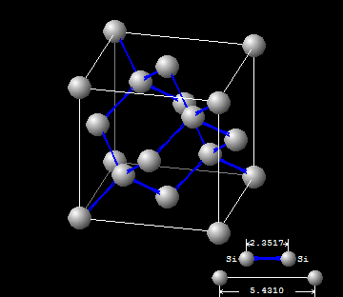
Semicondutores Dopados
As propriedades (e portanto aplicações) dos semicondutores podem ser radicalmente alteradas dopando-os com impurezas (i.e., misturando ao sólido semicondutor alguns átomos diferentes)
Exemplo: silício dopado (apenas 1 impureza para cada ~10⁷ átomos de silício já faz enorme diferença!)
Si
dopagem

Slide 29
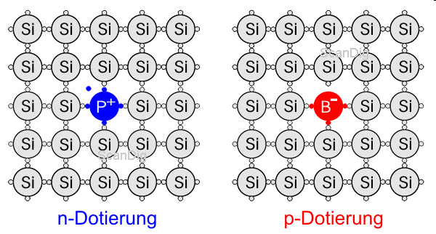
Dopagens: n e p
Tipo n: impureza tem um elétron de valência a mais que a matriz de Si
Tipo p: impureza tem um elétron de valência a menos que a matriz de Si
elétrons de valência
Exemplo:
  Silício: 1s² 2s² 2p⁶ 3s² 3p²
  Fósforo: 1s² 2s² 2p⁶ 3s² 3p³
  Boro: 1s² 2s² 2p⁶ 3s² 3p¹
impureza ‘doadora’ de elétrons
impureza ‘aceitadora’ de elétrons

Slide 30
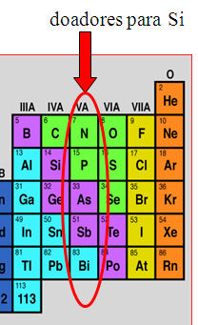
Semicondutores tipo n
Elétrons ‘extras’ são fracamente ligados, e ocupam novos níveis logo abaixo da banda de condução
T = 0K
Condução
E_{d}<< E_{g}
E_{g}
Praticamente todos os elétrons ‘extras’ são facilmente excitados para a banda de condução, juntamente com alguns da banda de valência
Valência
T > 0K
Condução
Muito mais portadores do que haveria sem a dopagem
Imensa maioria dos portadores são elétrons !
E_{d}<< E_{g}
E_{g}
Valência

Slide 31
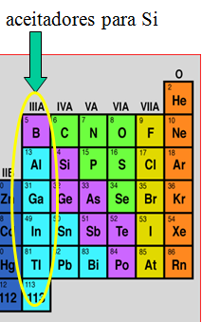
Semicondutores tipo p
T = 0K
A presença do dopante leva a surgirem novos níveis logo acima da banda de condução, os quais estão vazios (ocupados por buracos) a T=0
Condução
E_{g}
E_{a}<< E_{g}
Valência
Praticamente todos os níveis ‘extras’ são facilmente preenchidos por elétrons excitados da banda de valência, criando um excesso de buracos
T > 0K
Condução
Muito mais portadores do que haveria sem a dopagem
Imensa maioria dos portadores são buracos !
E_{g}
E_{a}<< E_{g}
Valência
obs: atenção para erro no texto do livro (p. 290)!

Slide 32
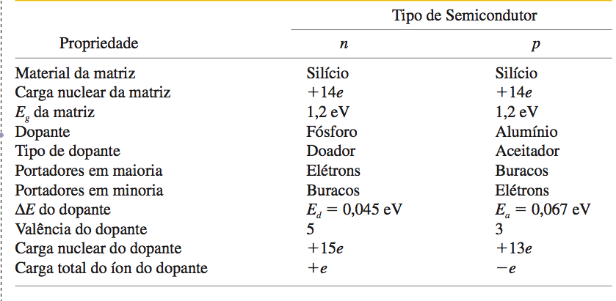
Dopagem

Slide 33
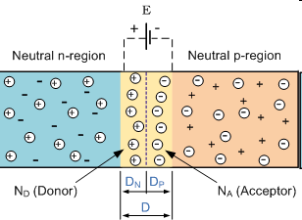
A junção p-n
Semicondutor dopado tipo-p em uma região e tipo-n em outra região bem ao lado
Elétrons em excesso da região n (esquerda) tendem a se difundir para a região p (direita).
corrente de difusão
I_{difusão}
Ao mesmo tempo, buracos em excesso da região p (direita) tendem a se difundir para a região n (esquerda).
Ao passar p/ o outro lado da junção, se recombinam (respectiv.) com os buracos e elétrons inicialmente excedentes lá, eliminando a grande maioria das cargas móveis próximas à junção: “Zona de Depleção”.
I_{deriva}
Cargas excedentes/faltantes dos núcleos dopantes não são mais canceladas → carga líquida ≠ 0 nos dois lados da ZD (+ do lado n, - do lado p). Resultado: Diferença de potencial
V
Região n
Região p
DDP se contrapõe à difusão (i.e., tende a empurrar elétrons (portadores minoritários) de volta para o lado n e buracos de volta para o lado p. Esse movimento é chamado corrente de deriva. Um V de equilíbrio é atingido qdo I_{dif} = I_{der}.
Lembre-se: carga positiva → potencial positivo

Slide 34
A junção p-n
P - N
obs: aqui +, - representam as cargas móveis (cargas fixas não estão mostradas)
+ + +
+ + +
- - - -
- - - -
-
V
Ligando a voltagem,
mostrada, o que ocorre?
(por que?)
+
a. elétrons fluem de P p/ N pela junção.
b. elétrons não fluem pela junção
c. elétrons fluem de N p/ P pela junção.

Slide 35
A junção p-n
P - N
Tanto +’s como -’s puxados para longe da junção. Zona de depleção aumenta.
Corrente não pode fluir!
+ + +
+ + +
- - - -
- - -
-
-
V
+
I
a. elétrons fluem de P p/ N pela junção.
b. elétrons não fluem pela junção
c. elétrons fluem de N p/ P pela junção.
Obs: Na ZD há muitas cargas negativas e positivas, mas nenhuma carga móvel !

Slide 36
A junção p-n
P - N
ligando voltagem oposta,
o que acontece?
(por que?)
+ + +
+ + +
- - - -
- - - -
+
V
-
a. elétrons fluem de P p/ N pela junção.
b. elétrons não fluem pela junção
c. elétrons fluem de N p/ P pela junção.

Slide 37
A junção p-n
P - N
ligando voltagem oposta,
o que acontece?
(por que?)
+++ + + +
+++ + + +
- - - - - --
- - - - - --
- - -
- - -
+
+’s móveis empurrados para a ZD vindos da esq,
-’s móveis empurrados para a ZD vindos da dir.
=> ZD é reduzida
V
I
-
a. elétrons fluem de P p/ N pela junção.
b. elétrons não fluem pela junção
c. elétrons fluem de N p/ P pela junção.
Assim: se V sufic. grande em um sentido, há corrente.
V no sentido oposto: não há corrente
Diodo: via de mão-única p/ corrente!

Slide 38
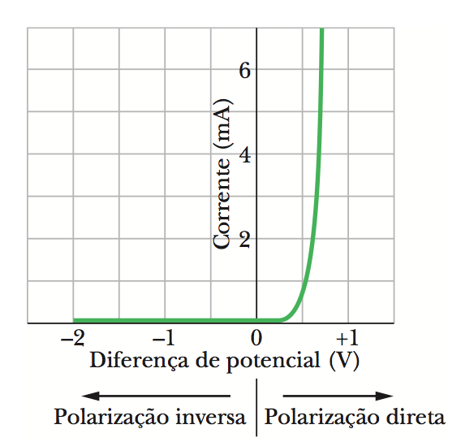
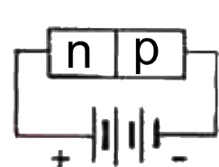
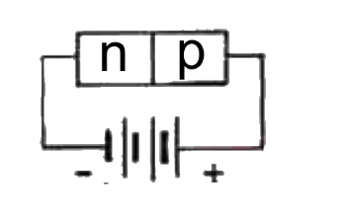
O diodo retificador
Aplique uma tensão adicional em uma junção p-n:
  ‘Polarização inversa’: tensão positiva aplicada do lado n
    Reforça a diferença de potencial já existente
    → cria (mais) resistência ao movimento das cargas difusivas
    → não há corrente
  ‘Polarização direta’: tensão positiva aplicada do lado p
    Reduz a diferença de potencial
    → facilita o movimento de cargas
    → há corrente
Região n
V
Região p
Região n
V
Região p
i

Slide 39
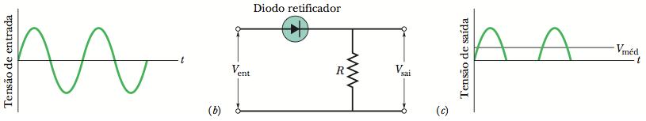
O diodo retificador
Aplicação simples em eletrônica: ‘retificação’
Tensão de entrada senoidal
  Valor médio temporal = 0
  Diodo só permite a passagem de corrente quando a tensão for no sentido de polarização direta.
Tensão de saída
  Valor médio temporal ≠ 0
Conversor de tensão alternada para tensão contínua

Slide 40
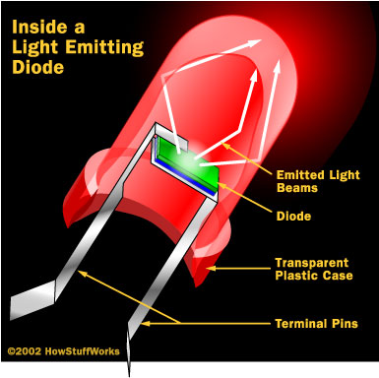
Diodo Emissor de Luz (LED)

Slide 41
Diodo Emissor de Luz (LED)
Recombinação: num semicondutor (dopado ou não) a T > 0, um elétron excitado para a banda de condução pode decair de volta para a banda de valência, eliminando um buraco
Semic. não-dopado
T > 0
Condução
Dependendo do material, a energia E_{g} que é liberada pode ser emitida na forma de um fóton. Ex: AsGa. (Em outros casos, pode ser perdida para vibrações da rede de íons, i.e, ‘esquentar’ o material).
E_{g}
Valência
Problema: muito poucos pares elétron-buraco → muito poucos fótons emitidos!

Slide 42
Diodo Emissor de Luz (LED)
Recombinação: num semicondutor (dopado ou não) a T > 0, um elétron excitado para a banda de condução pode decair de volta para a banda de valência, eliminando um buraco
Semic. dopado tipo n
T > 0
Condução
Dependendo do material, a energia E_{g} que é liberada pode ser emitida na forma de um fóton. Ex: AsGa. (Em outros casos, pode ser perdida para vibrações da rede de íons, i.e, ‘esquentar’ o material).
E_{g}
Valência
Problema: muito poucos pares elétron-buraco → muito poucos fótons emitidos!
Dopagem apenas não resolve!
(Muitos elétrons mas poucos buracos, ou vice-versa…)

Slide 43
Diodo Emissor de Luz (LED)
tipo p
tipo n
c. energia emitida como i) calor (vibrações da rede) ou
ii) (em materiais apropriados): luz (LED)
E
ocupados
À medida em que o elétron se move pela junção indo do tipo N para o tipo P:
  a. ele se mantém com a mesma energia
  b. ele ganha energia potencial (se sim, aonde?)
  c. ele perde energia potencial (se sim, para onde?)

Slide 44
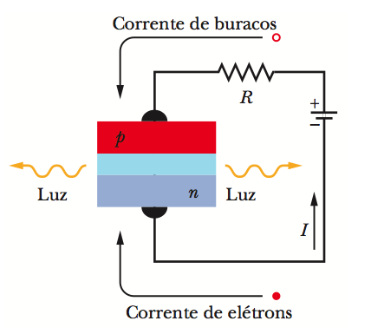
Diodo Emissor de Luz (LED)
Num diodo diretamente polarizado e muito dopado há muitos buracos e elétrons se recombinando na zona de depleção!!
Exemplo: junção GaAs com GaAsP
tem E_{g} = 1,8eV (luz vermelha).
GaAs (n)
GaAsP (p)

Slide 45

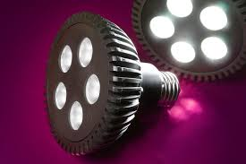
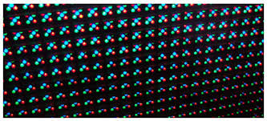
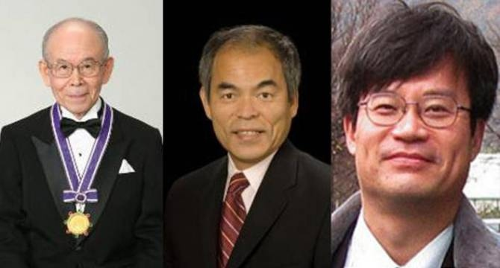
O LED Azul!
Só nos anos 1990 se descobriu um modo prático de produzir um LED azul, usando materiais à base de GaN (Nitreto de Gálio) (antes: problemas para crescer o material dopado, espec. tipo p)
Resultado: discos blu-ray (que utilizam lasers semicondutores azuis), lâmpadas LED brancas para iluminação, telas LED RGB para TVs, etc
Devido à importância prática da descoberta, os pesquisadores japoneses Isamu Akasaki, Hiroshi Amano e Shuji Nakamura receberam o Prêmio Nobel de Física de 2014

Slide 46
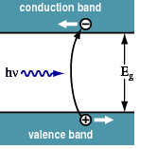
Fotodiodo
Fotodiodo: processo inverso do LED
  Diodo: corrente elétrica produz recombinação de elétrons e buracos gerando fótons
  Fotodiodo: fótons produzem elétrons e buracos gerando uma corrente elétrica
  Usado em sensores de movimento, detectores de controle remoto, etc.

Slide 47
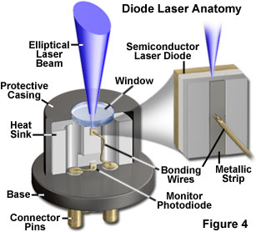
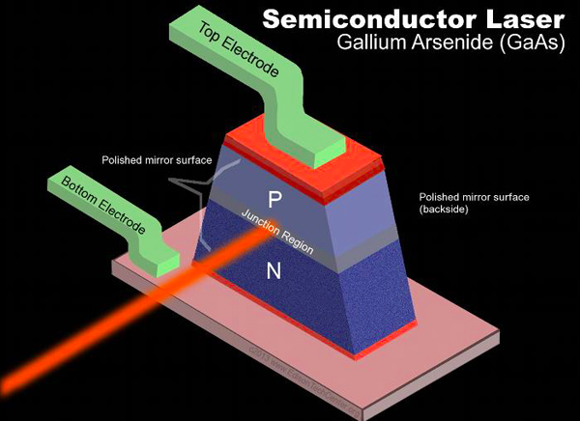
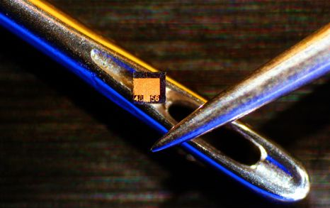
LASER Semicondutor
LED + espelhos !

Slide 48




O transistor
1º transistor (Bell Labs, EUA, 1947)
John Bardeen, William Shockley e Walter Brattain (Nobel 1956)
nanotransistor da Intel em 2003 (!)
transistores comerciais

Slide 49
O transistor
É como válvula num cano: controla a corrente nos dois sentidos.
No transistor, voltagem de controle = ajustar posição da válvula.
fluxo de água
Voltagem grande (em um sentido) no eletrodo de controle (porta) equivale a tampão fora, corrente ligada.
Transistor tem BAIXA resistência
princípio: pequena potência na válvula controla fluxo muito maior

Slide 50
O transistor
É como válvula num cano: controla a corrente nos dois sentidos.
No transistor, voltagem de controle = ajustar posição da válvula.
fluxo de água
Voltagem zero ou no sentido oposto, equivale a tampão fechado, corrente desligada
Transistor tem RESISTÊNCIA GRANDE. (se comporta como isolante agora)
princípio: pequena potência na válvula controla fluxo muito maior

Slide 51



Tipos de transistores
MOSFET: (Metal-Oxide-Semiconductor Field-Effect Transistor)
  Porta: controla a corrente entre Fonte e Dreno
V_{porta}
Transistor bipolar PNP ou NPN

Slide 52
Transistor FET
V de controle
isolante
eletrodo de controle (porta)
- - - -
- - - -
+ + + + + +
+ + + + +
semicond. dopado P-N-P
+ + + + + +
+ + + + + +
usam duas junções NP (“Sanduíche”)
mais um eletrodo “porta” para controlar a ZD.
Devido à dupla junção, a ZD é bem grande
Ideia: usar a voltagem de controle para atrair ou repelir elétrons de/para Zona de Depleção, e assim controlar o fluxo de corrente

Slide 53
Transistor FET
V_{p} = 0
isolante
+ + + + + +
+ + + + + +
- - - -
- - - -
+ + + + + +
+ + + + +
+
-
Vce
O que acontece se ligamos V_{CE} > 0?
Nada muda
A ZD se contrai e aparece corrente no circuito CE
A ZD se expande mas não há corrente CE
A ZD se desloca de posição, mas não há corrente CE

Slide 54
Transistor FET
V_{p} = 0
isolante
+ + + + + +
+ + + + + +
- - - -
- - - -
+ + + + + +
+ + + + +
cargas + se repelem…
+
-
Vce
O que acontece se ligamos V_{CE} > 0?
Nada muda
A ZD se contrai e aparece corrente no circuito
A ZD se expande mas não há corrente
A ZD se desloca de posição, mas não há corrente
Obs: se V_{CE} < 0, ZD desloca no sentido oposto

Slide 55
Transistor FET
V_{p} > 0
isolante
+ + + + + +
+ + + + + +
- - - -
- - - -
+ + + + + +
+ + + + +
Vce =0
O que acontece se ligamos V_{P} > 0 (com V_{CE} = 0)?
Nada muda
A ZD se contrai e aparece corrente no circuito CE
A ZD se expande mas não há corrente CE
A ZD se desloca de posição, mas não há corrente CE

Slide 56
Transistor FET
V_{p} > 0
isolante
+ + + + + +
+ + + + + +
- - - -
- - - -
+ + + + + +
+ + + + +
I
Vce =0
O que acontece se ligamos V_{P} > 0 (com V_{CE} = 0)?
Nada muda
A ZD se contrai e aparece corrente no circuito CE
A ZD se expande mas não há corrente CE
A ZD se desloca de posição, mas não há corrente CE

Slide 57
Transistor FET
V_{p} << 0
isolante
+ + + + + +
+ + + + + +
- - - -
- - - -
+ + + + + +
+ + + + +
+
-
Vce
O que acontece se ligamos V_{P} << 0 e V_{CE} ≠ 0?
Nada muda
A ZD se contrai e aparece corrente no circuito CE
A ZD se expande mas não há corrente CE
A ZD se desloca de posição, mas não há corrente CE

Slide 58
Transistor FET
cargas + atraídas para a Porta, mas param na camada isolante
V_{p} << 0
ZD eliminada, preenchida por
buracos + móveis.
Corrente flui facilmente
em ambas as direções (dep do sinal de V_{CE})
------
++++++
+ + + + + + + +
+ + + + + + + +
+ + + + + + +
+ + + + + +
I
V_{CE}
O que acontece se ligamos V_{P} << 0 e V_{CE} ≠ 0?
Nada muda
A ZD se contrai e aparece corrente no circuito CE
A ZD se expande mas não há corrente CE
A ZD se desloca de posição, mas não há corrente CE

Slide 59
Transistor FET
cargas + atraídas para a Porta, mas param na camada isolante
V_{p} << 0
ZD eliminada, preenchida por
buracos + móveis.
Corrente flui facilmente
em ambas as direções (dep do sinal de V_{CE})
------
++++++
+ + + + + + + +
+ + + + + + + +
+ + + + + + +
+ + + + + +
I
V_{CE}
Temos uma válvula bidirecional!!
Aplicação: circuitos lógicos binários
  Corrente ON = 1, OFF = 0 (1 bit)
  Podemos controlar o seu valor de acordo com V_{P}

Slide 60
Transistor FET
------
++++++
V_{p} < 0… mas não tanto
+ + + + + + + +
+ + + + + + + +
+ + + + + + +
+ + + + + +
I
V_{CE}
Se V_{P} moderado, ZD reduzida mas não destruída…
há alguns ++s para carregar corrente, mas ela é menor (mais resistência)
Conclusão: tamanho da corrente CE varia de zero a um valor GRANDE dependendo do tamanho da voltagem de controle V_{P}
Como V_{P} pode ser muito pequeno, obtemos uma AMPLIFICAÇÃO controlada
E se quisermos amplificar voltagens positivas?

Slide 61
Transistor FET?
V_{P}
eletrodo de controle (porta)
+ + + + + +
- - - - - - - -
- - - - - - -
semicond. N-P-N
- - - - - - -- -
- - - - - - - -
Tudo igual mas com cargas e voltagens invertidas.
(Corrente pode fluir se V_{P} >> 0)

Slide 62

Transistor MOSFET
MOSFET: (Metal-Oxide-Semiconductor Field-Effect Transistor)
  Porta: controla a corrente entre Fonte e Dreno
V_{porta}
Há uma Zona de depleção no “canal n” entre
Dreno e Fonte
Se Vporta < 0 : elétrons do canal n repelidos,
buracos do substrato atraídos
  Aumento da ZD– sem corrente
Se Vporta > 0 : buracos repelidos, elétrons móveis atraídos para canal n
  Redução da ZD – corrente pode passar
MOSFET são o tipo de transistor mais usado em microcircuitos atuais

Slide 63

“Lei” de Moore
De 1965 até hoje, o tamanho dos transistores (amarelo) vem caindo exponencialmente, reduzindo-se pela metade a cada 2.5 anos aprox.
Há indícios porém que esta “Lei” do mercado está chegando ao seu limite (em parte por começar a esbarrar no regime onde efeitos quânticos como o tunelamento de portadores através da ZD deixam de ser desprezíveis)

Slide 64

O Futuro?

Slide 65
Uma breve revisão...
Physics World: Os dez experimentos mais bonitos da história da Física!
1 Young's double-slit experiment applied to the interference of single electrons
2 Galileo's experiment on falling bodies (1600s)
3 Millikan's oil-drop experiment (1910s)
4 Newton's decomposition of sunlight with a prism (1665-1666)
5 Young's light-interference experiment (1801)
6 Cavendish's torsion-bar experiment (1798)
7 Eratosthenes' measurement of the Earth's circumference (3rd century BC)
8 Galileo's experiments with rolling balls down inclined planes (1600s)
9 Rutherford's discovery of the nucleus (1911)
10 Foucault's pendulum (1851)

Slide 66

THE END!

